Slide 1
PARTENARIAT POUR L'ADMINISTRATION DES VACCINS CONTRE LA COVID
Éléments à prendre en considération afin d’éclairer la prise de décision du pays sur la vaccination contre la COVID-19
Version 6 du 31 janvier 2024

Slide 2
Objet du présent jeu de diapositives
Contenu
Ce jeu de diapositives résume les dernières recommandations de l’OMS sur les vaccins contre la COVID-19 et les éléments à prendre en considération inhérents à la vaccination contre la COVID-19 après une urgence de santé publique de portée internationale (USPPI)
Public ciblé
Fonctionnaires des bureaux nationaux de l’OMS et de l’UNICEF et partenaires
Objectif
Orienter le ministère de la Santé (MdS) et le Groupe technique consultatif national sur la vaccination (GTCV) dans leurs décisions stratégiques concernant la vaccination contre la COVID-19
Les informations contenues dans ce jeu de diapositives sont à jour au 31 janvier 2024. Il a été élaboré sur la base de documents d’orientation provisoires, de documents techniques, de notes d’information et de pages Web de l’OMS. Ce jeu de diapositives sera périodiquement mis à jour.

Slide 3
Contenu destiné à aider les pays à prendre des décisions concernant le vaccin contre la COVID-19
Note d’information pour améliorer l’adoption du vaccin contre la COVID-19
Considérations réglementaires liées à l’adoption des vaccins contre la COVID-19 inscrits sur l’EUL/PQ de l’OMS après une USPPI
Résumé : Programme de vaccination contre la COVID-19 de Gavi pour 2024-2025
Dernière feuille de route du SAGE de l’OMS relative à la vaccination contre la COVID-19
Dernières recommandations du SAGE de l’OMS par vaccin contre la COVID-19 (à savoir les vaccins contenant des variants, les calendriers hétérologues, la coadministration)
Principaux attributs de la chaîne du froid et du stockage par vaccin contre la COVID-19
Mise à jour du suivi de la vaccination contre la COVID-19
Efficacité du vaccin contre la COVID-19 contre le variant Omicron
Ressources programmatiques pour le vaccin contre la COVID-19
Questions scientifiques restantes sur les vaccins contre la COVID-19

Slide 4
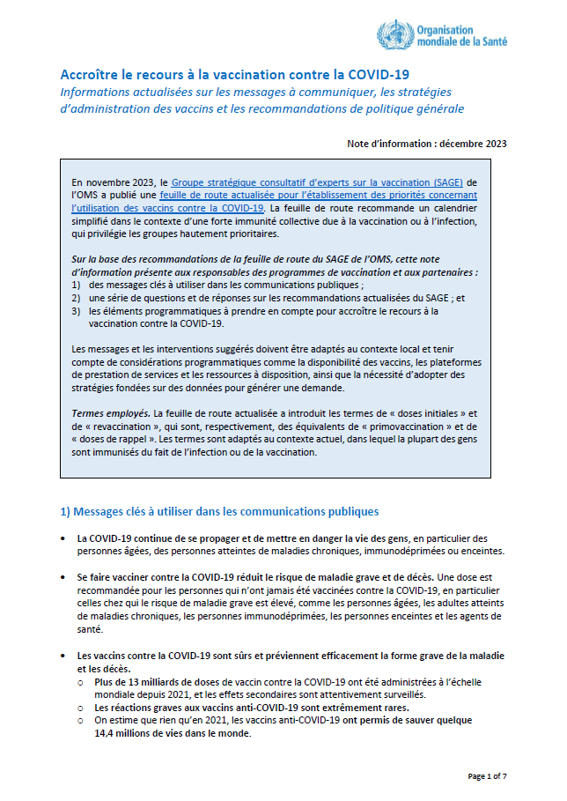
1. Améliorer l’adoption de la vaccination contre la COVID-19 (1/4)
Une mise à jour des messages, des stratégies d’administration et des recommandations politiques pour aider les gestionnaires de programmes et les partenaires en ce qui concerne :
Les messages clés pour soutenir les communications au public
Les questions et réponses sur les recommandations actualisées du SAGE, et
Les éléments à prendre en considération en lien avec le programme visant à accroître l’adoption du vaccin contre la COVID-19.
Télécharger ici (anglais et français)
https://www.who.int/fr/publications/m/item/increasing-covid-19-vaccination-uptake

Slide 5
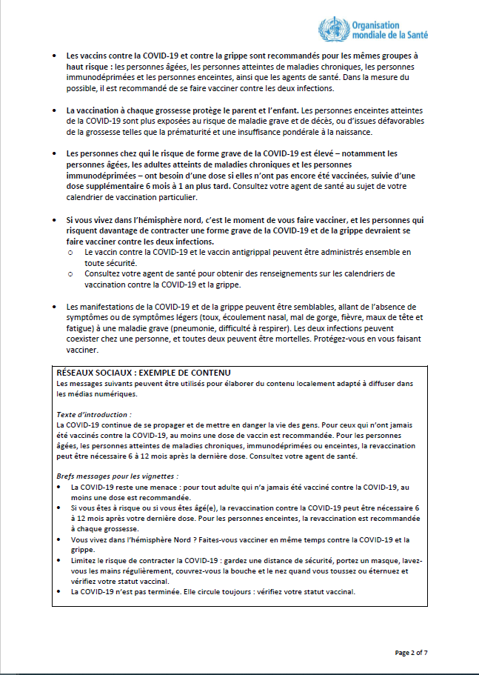
1. Améliorer l’adoption de la vaccination contre la COVID-19 (2/4)
Messages clés pour soutenir les communications au public
Exemple de contenu : réseaux sociaux
https://www.who.int/fr/publications/m/item/increasing-covid-19-vaccination-uptake

Slide 6
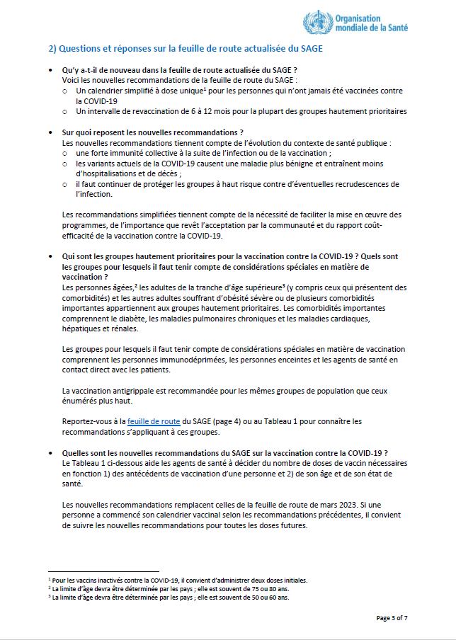
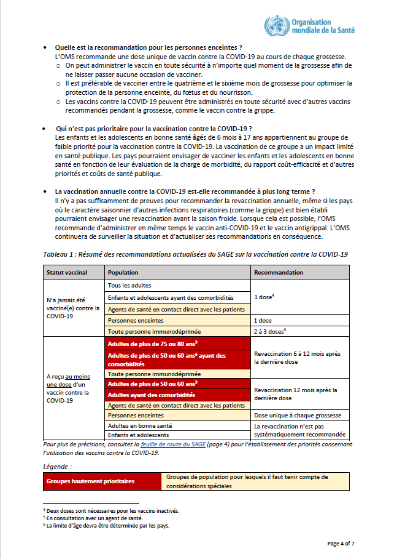
1. Améliorer l’adoption de la vaccination contre la COVID-19 (3/4)
Questions et réponses sur la feuille de route actualisée du SAGE de l’OMS
Un tableau simplifié sur les recommandations actualisées
https://www.who.int/fr/publications/m/item/increasing-covid-19-vaccination-uptake

Slide 7
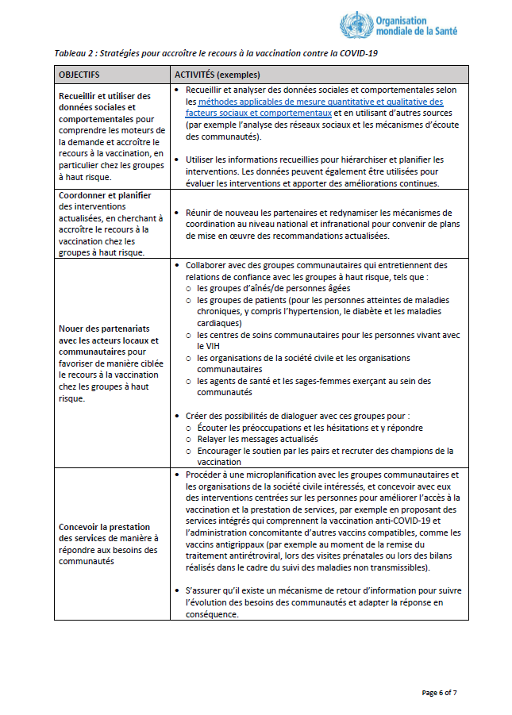
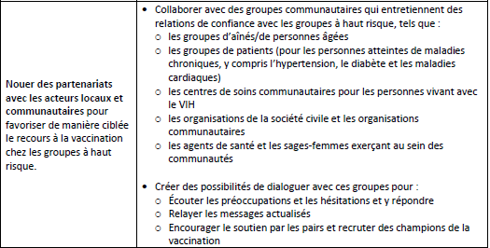
1. Améliorer l’adoption de la vaccination contre la COVID-19 (4/4)
Suggestions pour tirer parti des plates-formes et des collaborations avec les partenaires afin d’accroître la demande et l’adoption au sein des groupes d’utilisateurs hautement prioritaires
Objectifs et activités proposés pour faciliter la planification locale et la mobilisation des ressources
https://www.who.int/fr/publications/m/item/increasing-covid-19-vaccination-uptake

Slide 8
2. Éléments réglementaires liés à l’adoption des vaccins recommandés par l’OMS contre la COVID-19 à prendre en considération après une urgence de santé publique de portée internationale (USPPI)
Avec la levée de l’urgence de santé publique de portée internationale (PHEIC), les soumissions à l’OMS pour évaluation dans le cadre de la liste d’utilisation d’urgence (EUL) ne sont plus acceptées pour les vaccins contre la COVID-19.
Les fabricants de vaccins peuvent soumettre des demandes de préqualification (PQ) à l’OMS, à condition que le vaccin:
répond aux critères de PQ – voir https://extranet.who.int/prequal/vaccines et https://extranet.who.int/prequal/vaccines/manufacturers pour plus de détails, en résumé :
est inclus dans la liste des priorités de préqualification des vaccins ;
répond aux caractéristiques obligatoires d’adéquation programmatique ;
a reçu l'autorisation de mise sur le marché de l'autorité nationale de régulation (ANR) de référence du pays dans lequel le vaccin est fabriqué ;
et pour lequel l'ANR responsable de sa surveillance réglementaire est de niveau de maturité 3 ou supérieur pour les pays producteurs de vaccins.
répond aux recommandations concernant les souches vaccinales identifiées par le Groupe consultatif technique sur la composition du vaccin contre la COVID-19 (TAG-CO-VAC) et le Groupe consultatif stratégique d'experts en vaccination (SAGE)
OMS EUL: https://extranet.who.int/prequal/vaccines/covid-19-vaccines-who-emergency-use-listing
OMS PQ: https://extranet.who.int/prequal/vaccines/welcome-vaccines-prequalification

Slide 9
3. Programme de vaccination contre la COVID-19 de Gavi pour 2024-2025 : objectifs et portée (1/2)
Objectif 1
Objectif 2
Optimiser l’impact sur la santé en continuant à soutenir l’administration des vaccins contre la COVID-19 aux groupes d’utilisateurs hautement prioritaires conformément à la feuille de route du SAGE
Continuer à soutenir le renforcement des systèmes de santé et l’intégration de la vaccination contre la COVID-19 dans la vaccination de routine, les soins de santé primaires et les autres services de santé
Portée : Les 91 pays de l’AMC, dans leur ensemble, peuvent bénéficier d’un soutien (doses de vaccin contre la C19 et financement opérationnel)
37 pays de l’AMC (pays ayant autrefois bénéficié du soutien de Gavi et pays n’ayant jamais bénéficié du soutien de Gavi, qui ont reçu le soutien du mécanisme COVAX) sont éligibles à une aide à l’achat de 50 % pendant un an (soit en 2024 soit en 2025) – conformément à l’approche de Gavi pour les pays à revenu faible et intermédiaire.
Les 54 pays éligibles au soutien de Gavi (Gavi 54) sont éligibles à l’achat de l’intégralité des vaccins sans obligation de cofinancement.
Les fonds approuvés pour le Soutien à l’administration des vaccins contre la COVID-19 (CDS) sont prolongés jusqu’à la fin de l’année 2025
« Le délai a été prolongé pour permettre aux pays d’intégrer durablement le vaccin contre la COVID-19 dans la vaccination de routine et les soins de santé primaires et de réduire le recul d’autres antigènes en raison de l’accent mis sur la COVID-19 pendant la pandémie ».
Soutien à l’administration des vaccins contre la COVID-19 (CDS) - Directives relatives à la troisième fenêtre de financement (gavi.org) (mise à jour d’octobre 2023)

Slide 10
3. Attribution et livraison des doses de vaccin contre la C19 de Gavi pour 2024 (2/2)
Vague I
Vague II
Demande de vaccin : Formulaire pour 2024 soumis via le portail de collaboration du mécanisme COVAX
Juil.
Oct.
Décision du Comité de révision de haut niveau : Approbation des pays qui ont soumis une demande de doses de vaccin contre la C19 au cours des vagues respectives
Sept.
Déc.
Lettres de décision : Gavi envoie une lettre de décision aux pays pour les informer des volumes approuvés par le Comité de révision de haut niveau (HLRP)
Oct.
Janv.
Allocation : L’UNICEF/OPS dirigera le processus d’attribution et échangera directement avec les pays pour les informer du ou des produits attribués. La dernière souche disponible (XBB) sera disponible pour les allocations et les livraisons conformément aux recommandations du SAGE
Nov.
Fév.
T1 2024
T2 2024
Livraisons : Premières livraisons de la première vague à partir du T1 2024 ; premières livraisons de la deuxième vague à partir du T2 2024

Slide 11
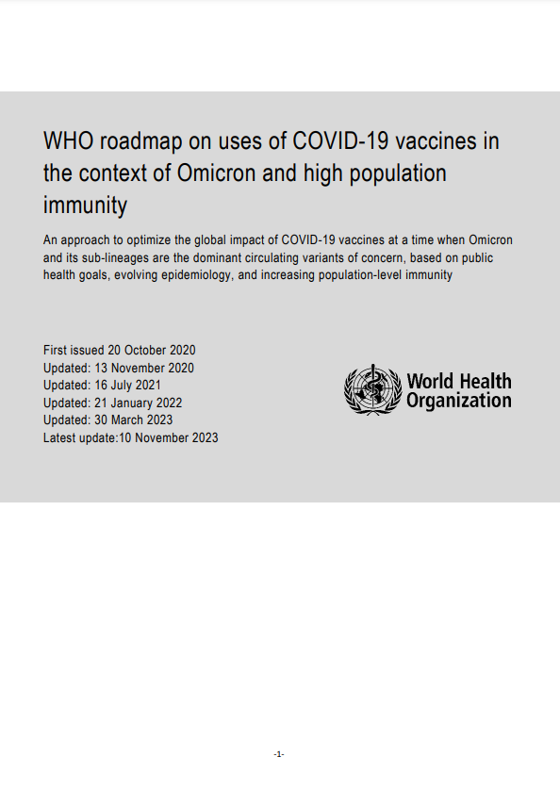
4. Dernière feuille de route du SAGE de l’OMS relative à la vaccination contre la COVID-19
Mise à jour : 10 novembre 2023
Feuille de route de l’OMS
Une feuille de route actualisée pour la vaccination contre la COVID-19 qui reflète le calendrier simplifié et met à jour les recommandations sur la nouvelle vaccination par groupes à risque.
Pour la plupart des vaccins contre la COVID-19, il conviendrait d’utiliser un calendrier simplifié à dose unique pour la primovaccination, ce qui améliorerait l’acceptation et l’adoption du vaccin et offrirait une protection adéquate à un moment où la plupart des personnes ont contracté au moins une infection antérieure.
Les groupes et sous-populations HAUTEMENT prioritaires avec des éléments à prendre en considération spécifiques pour la vaccination contre la COVID-19 sont les suivants :
Personnes âgées
Les adultes présentant des comorbidités ou une obésité sévère
Adultes, adolescents et enfants immunodéprimés
Les femmes et les adolescentes enceintes
Les agents de santé
https://www.who.int/publications/i/item/WHO-2019-nCoV-Vaccines-SAGE-Prioritization-2023.1

Slide 12
Feuille de route : Recommandations provisoires de l’OMS pour l’utilisation optimale de la vaccination contre la COVID-19 (1/3)
Mise à jour : 10 novembre 2023
Groupes d’utilisation HAUTEMENT prioritaires
Population cible | Vaccination des personnes n’ayant jamais reçu de vaccin contre la COVID-19 | Nouvelle vaccination des personnes ayant reçu au moins une dose de vaccin contre la COVID-19
Personnes à un âge très avancé^{i} Les personnes âgées présentant de multiples comorbidités qui les exposent à un risque plus élevé de COVID-19 grave | Dose unique^{iii} | 6-12 mois après la dose précédente
Personnes âgées^{ii} Autres adultes^{iv} atteints d’obésité sévère ou d’une comorbidité qui les expose à un risque plus élevé de COVID-19 grave | Dose unique^{iii} | Environ 12 mois après la dose précédente
i L’âge limite est fixé par les pays ; il est souvent de 75 ou 80 ans.
ii L’âge limite est fixé par les pays ; il est souvent de 50 ou 60 ans.
iii Chez les personnes n’ayant jamais été vaccinées, pour les besoins du programme, une seule dose peut être considérée comme une primovaccination, dans la mesure où la grande majorité de la population aura été infectée au moins une fois. En ce qui concerne les vaccins inactivés contre la COVID-19, deux doses sont nécessaires pour la série de primovaccination.
iv La tranche d’âge est décidée par les pays : elle est souvent de 18 à 49 ans ou de 18 à 59 ans.
v Les tranches d’âge indiquées par les approbations réglementaires ou l’EUL de l’OMS diffèrent selon le produit vaccinal ; se référer aux recommandations spécifiques au produit vaccinal.
https://www.who.int/publications/i/item/WHO-2019-nCoV-Vaccines-SAGE-Prioritization-2023.1

Slide 13
Feuille de route : Recommandations provisoires de l’OMS pour l’utilisation optimale de la vaccination contre la COVID-19 (2/3)
Mise à jour : 10 novembre 2023
Sous-populations ayant des éléments à prendre en considération spécifiques
Population cible | Vaccination des personnes n’ayant jamais reçu de vaccin contre la COVID-19 | Nouvelle vaccination des personnes ayant reçu au moins une dose de vaccin contre la COVID-19
Les personnes immunodéprimées souffrant de troubles modérés et graves (adultes, adolescents et enfants > 6 mois) | Deux ou trois doses en accord avec le fournisseur de soins de santé | 6 à 12 mois après la dose précédente ; l’intervalle optimal doit être déterminé en consultation avec le fournisseur de soins de santé
Les femmes et les adolescentes enceintes^{viii} | Une seule dose pour chaque grossesse, quel que soit le statut vaccinal antérieur ; de préférence, au cours du deuxième trimestre ou à n’importe quel moment^{iii} | 6 à 12 mois après la dose précédente ; l’intervalle optimal doit être déterminé en consultation avec le fournisseur de soins de santé
Travailleurs de la santé en contact direct avec les patients | Dose unique^{iii} | Environ 12 mois après la dose précédente
iii Chez les personnes n’ayant jamais été vaccinées, pour les besoins du programme, une seule dose peut être considérée comme une primovaccination, dans la mesure où la grande majorité de la population aura été infectée au moins une fois. En ce qui concerne les vaccins inactivés contre la COVID-19, deux doses sont nécessaires pour la série de primovaccination.
viii Les autorisations réglementaires ou l’EUL de l’OMS en ce qui concerne l’utilisation pendant la grossesse peuvent varier selon le produit vaccinal.
https://www.who.int/publications/i/item/WHO-2019-nCoV-Vaccines-SAGE-Prioritization-2023.1

Slide 14
Feuille de route : Recommandations provisoires de l’OMS pour l’utilisation optimale de la vaccination contre la COVID-19 (3/3)
Mise à jour : 10 novembre 2023
Groupes d’utilisation de priorité INTERMÉDIAIRE
Population cible | Vaccination des personnes n’ayant jamais reçu de vaccin contre la COVID-19 | Nouvelle vaccination des personnes ayant reçu au moins une dose de vaccin contre la COVID-19
Adultes en bonne santé^{iv} Enfants et adolescents âgés de 6 mois à 17 ans présentant une obésité sévère ou une comorbidité qui les expose à un risque accru de COVID-19 grave^{v} | Dose unique^{iii} | Non recommandé pour la vaccination de routine^{vi}
Groupes d’utilisation de priorité FAIBLE
Population cible | Vaccination des personnes n’ayant jamais reçu de vaccin contre la COVID-19 | Nouvelle vaccination des personnes ayant reçu au moins une dose de vaccin contre la COVID-19
Enfants et adolescents en bonne santé âgés de 6 mois à 17 ans | Si les pays choisissent de vacciner les groupes de priorité faible^{vii} , ils pourraient envisager une dose unique pour les patients de 5 ans et plus, et deux doses pour les enfants de 6 mois à 4 ans^{v} | Non recommandé pour la vaccination de routine^{vi}
iii Chez les personnes n’ayant jamais été vaccinées, pour les besoins du programme, une seule dose peut être considérée comme une primovaccination, dans la mesure où la grande majorité de la population aura été infectée au moins une fois. En ce qui concerne les vaccins inactivés contre la COVID-19, deux doses sont nécessaires pour la série de primovaccination. iv La tranche d’âge est décidée par les pays : elle est souvent de 18 à 49 ans ou de 18 à 59 ans. v Les tranches d’âge indiquées par les approbations réglementaires ou l’EUL de l’OMS diffèrent selon le produit vaccinal ; se référer aux recommandations spécifiques au produit vaccinal. vi « Pas systématiquement recommandé » signifie que ces vaccins ne sont pas recommandés en raison de leur impact minime sur la santé publique et de leur faible rapport coût-efficacité dans la plupart des contextes. Toutefois, la vaccination peut être proposée dans des circonstances spécifiques à chaque pays dès lors que le bénéfice supplémentaire devrait être plus important. Cette recommandation provisoire reconnaît que certains pays peuvent choisir d’administrer ces doses dans le cadre du programme de routine en fonction des risques pour la population, de l’épidémiologie de la maladie ou des priorités de santé publique. vii L’avantage de la vaccination des enfants et des adolescents en bonne santé est nettement inférieur à celui de la vaccination des personnes plus âgées ou à celui d’autres vaccinations infantiles. Les pays pourraient envisager la vaccination en fonction de la charge de morbidité, du rapport coût-efficacité et d’autres priorités programmatiques.
https://www.who.int/publications/i/item/WHO-2019-nCoV-Vaccines-SAGE-Prioritization-2023.1

Slide 15
5. Dernières recommandations du SAGE de l’OMS par plate-forme vaccinale contre la COVID-19
Dernières recommandations du SAGE de l’OMS
Date d’inscription sur l’EUL/PQ de l’OMS*
Plate-forme
Vaccin
Fabricant
Vaccins à acide ribonucléique messager (ARNm)
COMIRNATY ®
31 déc. 2020
WHO SAGE Interim Recommendation
19 juill. 23
SPIKEVAX
30 avr. 2021
Vaccins à vecteur viral
WHO SAGE Interim Recommendation
15 mar. 2022
COVISHIELDTM ¹
15 fév. 2021
VAXZEVRIA ® ¹
16 avr. 2021
WHO SAGE Interim Recommendation
06 juin 2022
Ad26.COV2-S ®
12 mar. 2021
WHO SAGE Interim Recommendation
19 mai 2022
CONVIDECIA
19 mai 2022
Vaccins à virus inactivé
BIBP ®
07 mai 2021
WHO SAGE Interim Recommendation
31 août 2023
CoronaVac
1 juin 2021
Vaccins à sous-unité protéique
17 déc. 2021
COVOVAX ® ²
NUVAXOVID™²
20 déc. 2021
WHO SAGE Interim Recommendation
31 août 2023
SKYCovione™³
16 juin 2023
BIMERVAX™³
09 oct. 2023
CORBEVAX ®
15 jan. 2024
1. Les mêmes produits vaccinaux fabriqués sur différents sites de fabrication ou ayant des dénominations déposées différentes peuvent être utilisés de manière interchangeable
2. Les mêmes produits vaccinaux fabriqués sur différents sites de fabrication ou ayant des dénominations déposées différentes peuvent être utilisés de manière interchangeable. En raison du caractère interchangeable, le reste de la présentation fait référence à ces produits vaccinaux sous la dénomination Novavax
3. Les recommandations du SAGE de l’OMS concernant la plate-forme vaccinale contre la COVID-19 (vaccins à sous-unités protéiques) s’appliquent à ce produit.
.
*Summary Status of COVID-19 Vaccines within WHO EUL-PQ evaluation process - 25 January 2024 - WEB.pdf
:COVID-19 Vaccines with WHO Emergency Use Listing | WHO - Prequalification of Medical Products (IVDs, Medicines, Vaccines and Immunization Devices, Vector Control)

Slide 16
5. Résumé des recommandations provisoires du SAGE de l’OMS par vaccin contre la COVID-19 (1/2)
COMIRNATY (Pfizer BioNTech)
SPIKEVAX (Moderna)
COVISHIELD (Serum Institute of India) VAXZEVRIA (AstraZeneca)
Ad26.COV 2-S (Janssen)
CONVIDECIA (CanSinoBIO)
Dernière mise à jour du SAGE
19 juill. 23
15 mar. 2022
06 juin 2022
19 mai 2022
Plate-forme des vaccins
ARNm
Vecteur viral
Posologie/calendrier
Série primaire : 1 dose (si les pays choisissent de vacciner les groupes de priorité faible, deux doses pour les enfants âgés de 6 mois à 4 ans, avec un intervalle minimal de 8 semaines)
Série primaire : 1 dose
Série primaire : 1 dose
Série primaire : 1 dose
Dose supplémentaire pour les personnes immunodéprimées (1-3 mois)
Dose supplémentaire pour les personnes immunodéprimées (1-3 mois)
Dose supplémentaire pour les personnes immunodéprimées (1-3 mois)
Dose supplémentaire pour les personnes immunodéprimées (1-3 mois)
Rappels
Rappels: 6-12 mois après la dose précédente pour les groupes HAUTEMENT prioritaires et les sous-populations ayant des éléments à prendre en considération particuliers
)
Utilisation prévue
6 mois et plus
18 ans et plus
18 ans et plus
Personnes âgées de 18 à 59 ans
Administration aux femmes enceintes
Recommandée
Recommandée
Administrer pendant l’allaitement
Recommandée
Recommandée
Remarque : Ce tableau présente le résumé des informations clés jusqu’au 31 janvier 2024. Pour plus de détails, consultez les Recommandations provisoires du SAGE de l’OMS.
Dose suppl. = dose supplémentaire ; ICP = personnes immunodéprimées ; m = mois.
16

Slide 17
5. Résumé des recommandations provisoires du SAGE de l’OMS par vaccin contre la COVID-19 (2/2)
BIBP (China National Biotech Group (CNBG)/Sinopharm)
CoronaVac (Sinovac Life Sciences)
COVOVAX (Serum Institute of India) NUVAXOVID (Novavax, Inc.)
SKYCovione
(SK Bioscience)
BIMERVAX
(HIPRA)
CORBEVAX (Biological E Limited)
Dernière mise à jour du SAGE
31 août 2023
31 août 2023
Plate-forme des vaccins
Virus inactivé
Sous-unité protéique
Posologie/calendrier
Série primaire : 2 doses (intervalle 3-4 semaines)
Série primaire : 2 doses (intervalle 4 semaines)
Série primaire : 1 dose
Série primaire : 1 dose*
N'est pas applicable
Série primaire : 1 dose*
Dose supplémentaire pour les personnes immunodéprimées (1-3 mois) et ≥60 ans (3-6 mois)
Dose supplémentaire pour les personnes immunodéprimées et (1-3 mois) et ≥ 60 ans (3-6 mois)
Dose supplémentaire pour les personnes immunodéprimées (1-3 mois)
N'est pas applicable
Dose supplémentaire pour les personnes immunodéprimées (1-3 mois)
Rappels
Revaccination: 6-12 months after previous dose for HIGH priority-use groups and Sub-populations with special considerations
Utilisation prévue
3 ans et plus
3 ans et plus
18 ans et plus
18-65 ans
16 ans et plus
12 ans et plus (série primaire) 18 ans et plus (rappels)
Administration aux femmes enceintes
Recommandée
Recommandée
Recommandée
Recommandée
Recommandée
Recommandée**
Administrer pendant l’allaitement
Recommandée
Recommandée
Recommandée
Recommandée
Recommandée
Recommandée**
* Chez les personnes n’ayant jamais été vaccinées, pour les besoins du programme, une seule dose peut être considérée comme une primovaccination, dans la mesure où la grande majorité de la population aura été infectée au moins une fois.
** À ce jour, des données limitées sont disponibles sur l'utilisation chez la femme enceinte et pendant l'allaitement.
Remarque : Ce tableau présente le résumé des informations clés jusqu’au 31 janvier 2024. Pour plus de détails, consultez les Recommandations provisoires du SAGE de l’OMS.
Dose suppl. = dose supplémentaire ; ICP = personnes immunodéprimées ; m = mois.

Slide 18
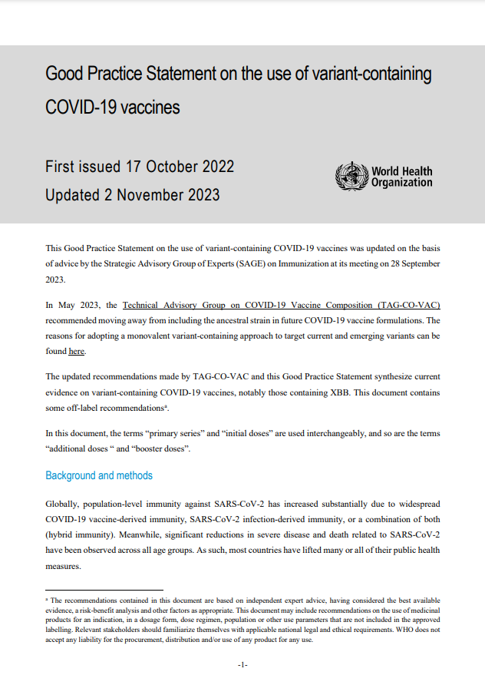
5. Déclaration de bonnes pratiques du SAGE de l’OMS sur l’utilisation des vaccins contre la COVID-19 contenant des variants (VCV)
2 novembre 2023
Vaccins monovalents à XBB
En mai 2023, la prévalence mondiale était dominée par Omicron et le Groupe technique consultatif sur la composition du vaccin contre la COVID-19 (TAG-CO-VAC) a recommandé l’exclusion de la souche ancestrale dans les futures formulations de vaccin contre la COVID-19, mais l’adoption des vaccins monovalents, notamment ceux contenant le XBB
Les données disponibles suggèrent que les vaccins monovalents Omicron XBB offrent une protection légèrement renforcée par rapport aux vaccins bivalents contenant des variants et aux vaccins basés sur le virus index monovalents
De nombreux fabricants de vaccins ont mis au point ou sont en train de mettre au point un vaccin contre le variant Omicron seul : Pfizer (ARNm), Moderna (ARNm) ; CanSino (vecteur adénovirus de type 5) ; Bharat (inactivé), Sinovac (inactivé), Sinopharm (inactivé) ; Novovax (à base de protéines)
Doses initiales/série primaire : tous les vaccins contre la COVID-19 inscrits sur l’EUL de l’OMS peuvent être utilisés pour la dose initiale, y compris les vaccins monovalents à XBB
Dose de rappel/nouvelle vaccination : n’importe lequel des vaccins contre la COVID-19 inscrits sur l’EUL de l’OMS ou des vaccins contenant des variants autorisés peut être utilisé pour les doses de rappel.
En l’absence de vaccins monovalents à XBB, il est possible d’utiliser tout vaccin bivalent contenant un variant ou tout vaccin monovalent basé sur le virus index disponible et inscrit sur l’EUL de l’OMS ou préqualifié, afin de protéger les groupes à haut risque contre les maladies graves.
https://www.who.int/publications-detail-redirect/WHO-2019-nCoV-Vaccines-SAGE-Variants-2022.1

Slide 19
5. Calendriers recommandés par l’OMS, y compris pour les VCV
Les vaccins contenant des variants (VCV) peuvent désormais être envisagés pour la dose initiale et les doses de rappel
Calendriers hétérologues (« combinaison et correspondance ») : Il existe de plus en plus de données probantes soutenant le fait que les doses primaires/doses de rappel ultérieures utilisant des plates-formes vaccinales contre la COVID-19 différentes peuvent fournir une réponse immunitaire supérieure par rapport aux calendriers homologues (même vaccin)
Options pour les doses suivantes
(pour compléter la série primaire ou les doses de rappel)
Dose initiale
Vaccin à ARNm
(Pfizer, Moderna)
Vaccin à vecteur viral
(AstraZeneca/SII, Janssen, CanSinoBIO)
Les vaccins à ARNm/vecteur viral/sous-unité protéique peuvent être envisagés, dans le cadre d’un calendrier hétérologue ou homologue, pour compléter les séries primaires et/ou les doses de rappel/une nouvelle vaccination. Les vaccins inactivés ne peuvent être envisagés comme des séries primaires et/ou des doses de rappel que s'ils ont été administrés comme première dose/série primaire
Vaccin à sous-unité protéique
(Novavax/SII, BEL, SK Bioscience)
Vaccin inactivé
(Sinopharm BBIP, Sinovac)
https://www.who.int/publications-detail-redirect/WHO-2019-nCoV-Vaccines-SAGE-Variants-2022.1
https://iris.who.int/bitstream/handle/10665/373987/WHO-2019-nCoV-Vaccines-SAGE-Prioritization-2023.2-eng.pdf?sequence=1

Slide 20
5. Recommandations du SAGE de l’OMS sur la co-administration de vaccins contre la COVID-19 (y compris les VCV) avec d’autres vaccins
Adultes et adolescents (≥9 ans)
Les vaccins contre la COVID-19 peuvent être administrés simultanément, ou à tout moment avant ou après, d'autres vaccins, y compris les vaccins vivants atténués, inactivés, avec adjuvant ou sans adjuvant.
L'OMS recommande aux pays d'envisager la co-administration de vaccins contre la COVID-19 avec des vaccins contre la grippe saisonnière
Enfants
Les preuves des études sur la co-administration sont actuellement insuffisantes pour recommander une administration concomitante avec les vaccins contre la COVID-19
Un intervalle minimal de 14 jours entre l'administration de vaccins contre la COVID-19 et d'autres vaccins est recommandé. Cette recommandation peut être mise à jour lorsque davantage de données seront disponibles.
https://www.who.int/publications-detail-redirect/WHO-2019-nCoV-Vaccines-SAGE-Variants-2022.1

Slide 21
6. Résumé des principaux attributs de la chaîne du froid et du stockage par vaccin contre la COVID-19 (1/3)
COMIRNATY ® VCV Original et Omicron BA.4-5 (Pfizer BioNTech)
COMIRNATY® Omicron XBB 1.5 (Pfizer BioNTech)
SPIKEVAX (Moderna)
Prêt à l'emploi BOUCHON GRIS 12 ans et plus
Prêt à l'employ BOUCHON BLEU 5-11 ans
Avec dilution BOUCHON ORANGE 5-11 ans
Avec dilution BOUCHON MARRON 6 mois-4 ans
Prêt à l'employ BOUCHON GRIS 12 ans et plus
Prêt à l'employ BOUCHON BLEU 5-11 ans
Avec dilution BOUCHON ORANGE 5-11 ans
Avec dilution BOUCHON MARRON 6 mois-4 ans
Plate-forme
mRNA
Présentation/nombre de doses
Flacon/6 doses et Dose unique
Flacon / 6 doses
Dose unique
Flacon/10 doses
Flacon /10 doses
Flacon/ 6 doses
Dose unique
Flacon / 6 doses
Dose unique
Flacon / 10 doses
Flacon / 10 doses
Flacon / 10 doses
Diluant
No
Oui
No
Oui
No
Seringue
ADS 0,3 ml
ADS 0,2 ml
ADS 0,3 ml
ADS 0,2 ml
ADS 0,5 mL
Exigences relatives à la chaîne du froid
Chaîne à ultra-basse température : -90 ºC à -60 ºC Réfrigérateur : +2 ºC à +8 °C
Congélateur : -25 °C à -15 °C Réfrigérateur : +2 °C à +8 °C
Durée de conservation
-90°C à -60°C: 24 m +2° à +8°C: 10 s
-90°C à -60°C: 12 m +2° à +8°C: 10 s
-90°C à -60°C: 24 m +2° à +8°C: 10 s
-90°C à -60°C: 24 m +2° à +8°C: 10 s
-90°C à -60°C: 18 m +2° à +8°C: 10 s
-90°C à -60°C: 12 m +2° à +8°C: 10 s
-90°C à -60°C: 18 m +2° à +8°C: 10 s
-90°C à -60°C: 18 m +2° à +8°C: 10 s
-25°C à -15°C: 9 m +2°C à +8°C: 1 m
Volume de la chaîne du froid
Flacon 6 doses: plage de 1,54 à 2,57 cm³/dose) Dose unique: 15,5 cm³/dose
Flacon 6 doses: plage de 1,54 à 2,57 cm³/dose Dose unique: 15,5 cm³/dose
Flacon 10 doses: plage de 1,54 à 2,57 cm³/dose
1,6 cm3/dose
Flacon 6 doses: 1,8 cm³/dose Dose unique: 15,5 cm³/dose
Flacon 6 doses: 1,8 cm³/dose Dose unique: 15,5 cm³/dose
1,6 cm3/dose
1,6 cm3/dose
Flacon 10-dose:4,3 cm³/dose
Manipulation des flacons multidoses ouverts
Jeter les flacons ouverts 6 heures après le premier prélèvement, ou à la fin de la séance de vaccination, selon la première occurrence
Pastille de Contrôle du Vaccin (PCV)
No
Remarque : Ce tableau présente un résumé des informations clés à la date du 31 janvier 2024. Pour plus d’informations et des détails complets, consultez les documents explicatifs sur les vaccins contre la COVID-19 de l’OMS. m = mois; s=semaines.

Slide 22
6. Résumé des principaux attributs de la chaîne du froid et du stockage par vaccin contre la COVID-19 (2/3)
COVISHIELD ® (Serum Institute of India) VAXZEVRIA ® (AstraZeneca)
Ad26.COV 2-S ® (Janssen)
CONVIDECIA ® (CanSinoBIO)
Inactivated SARS-CoV-2 vaccine® (BIBP/Sinopharm)
CORONAVAC®
(Sinovac Life Sciences)
Plate-forme
Vecteur viral
Virus inactivé
Présentation/nombre de doses
COVISHIELD: Flacon/ 2 ou 10 doses VAXZEVRIA: flacon/ 8 ou 10 doses
Vial / 5 doses
Vial / 1 or 3 doses
Seringues unidoses autobloquantes préremplies et flacons de 1, 2 ou 5 doses
Seringues unidoses non autobloquantes préremplies et flacons de 1 ou 2 doses
Diluant
Non
Seringue
ADS 0,5 ml
Exigences relatives à la chaîne du froid
Réfrigérateur : +2 °C à +8 °C
Congélateur : -25 °C à -15 °C Réfrigérateur : +2 °C à +8 °C
Réfrigérateur : +2 °C à +8 °C
Durée de conservation
+2°C to +8°C: 9 mois
-25 °C à -15 °C : 24 mois +2 °C à +8 °C : 11 mois
+2 °C à +8 °C : 12 mois
+2°C to +8°C: 24 mois
+2°C to +8°C: 24 mois
Volume de la chaîne du froid
COVISHIELD: Selon la taille du produit/flacon (plage de 2,1 à 7,3 cm³/dose)
VAXZEVRIA: Selon la taille du produit/flacon (plage de 2,9 à 5,03 cm³/dose)
3,82 cm³/dose
Dose unique : 16,30 cm³/dose
Flacon de 3 doses : 5,43 cm³/dose
Selon la taille du produit/flacon (plage de 4,2 à 124,9 cm³/dose)
Selon la taille du produit/flacon (plage de 8,15 à 41,65 cm³/dose)
Manipulation des flacons multidoses ouverts
Jeter les flacons ouverts 6 heures après le premier prélèvement, ou à la fin de la séance de vaccination, selon la première occurrence
Pastille de Contrôle du Vaccin (PCV)
No
Type 7
No
Remarque : Ce tableau présente un résumé des informations clés à la date 31 janvier 2024. Pour plus d’informations et des détails complets, consultez les documents explicatifs sur les vaccins contre la COVID-19 de l’OMS. m = mois.

Slide 23
6. Résumé des principaux attributs de la chaîne du froid et du stockage par vaccin contre la COVID-19 (3/3)
COVOVAX TM (Serum Institute of India) NUVAXOVID TM (Novavax, Inc.)
NUVAXOVID TM XBB.1.5 (Novavax, Inc.)
SKYCovione TM (SK Bioscience)
BIMERVAX®
(HIPRA)
Corbevax®
(Biological E. Limited)
Platform
Protein subunit
Presentation/ number of doses
Flacon/1 ou 10 doses
Flacon/ 5 ou 10 doses
Dose unique
Dose unique
Flacon/ 10 ou 20 doses, Dose unique
Diluent
No
À mélanger avec l’adjuvant
No
No, agiter avant utilisation
Syringe
ADS 0.5 ml
Cold chain requirements
Réfrigérateur : +2 °C à +8 °C
Shelf-life
+2°C to +8°C: 9 mois
+2°C to +8°C: 12 mois
+2°C to +8°C: 12 mois
+2°C to +8°C: 15 mois
+2°C to +8°C: 24 mois
Cold chain volume
Selon la taille du produit/flacon (plage de 2,05 à 15,82 cm³/dose)
2.05 cm3 /dose
Vaccin: 3.0 cm³/dose
Adjuvant: plage de 1.15 à 1.37 cm³/dose
Selon la taille du produit/flacon (plage de 22.21 à 88.87 cm³/dose)
Selon la taille du produit/flacon (plage de 14.7 à 2.9 cm³/dose)
Handling of opened multidose-vials
Jeter les flacons ouverts 6 heures après le premier prélèvement, ou à la fin de la séance de vaccination, selon la première occurrence
Pastille de Contrôle du Vaccin (PCV)
No
Type 14
Remarque : Ce tableau présente un résumé des informations clés à la date 31 janvier 2024. Pour plus d’informations et des détails complets, consultez les documents explicatifs sur les vaccins contre la COVID-19 de l’OMS. m = mois.
23

Slide 24
7. Changements à venir en matière de surveillance de la vaccination contre la COVID-19 au niveau mondial (1/4)
L’OMS a révisé les exigences de notification des États membres concernant la vaccination contre la COVID-19 au niveau mondial, compte tenu 1) de la couverture vaccinale élevée dans la plupart des États membres, 2) de la systématisation en cours des programmes de vaccination contre la COVID-19 et 3) de la récente mise à jour de la feuille de route du SAGE de l’OMS pour la hiérarchisation des utilisations des vaccins contre la COVID-19.
La révision concerne tant les indicateurs demandés que la fréquence de déclaration requise.
À partir de fin septembre 2023, les États membres sont invités à communiquer les indicateurs sur une base trimestrielle, au lieu de mensuelle, jusqu’à fin septembre 2024.
Certains indicateurs ne sont pas nécessaires aussi fréquemment et seront déjà intégrés dans le questionnaire annuel du Formulaire commun de notification (JRF) 2024.
À partir de fin septembre 2024, tous les indicateurs seront collectés annuellement et intégrés dans le questionnaire annuel JRF 2025.
Les indicateurs mis à jour s’alignent sur les recommandations politiques et programmatiques actuelles ; ils entreront en vigueur à partir du 1er janvier 2024.
Ces changements à venir ont été communiqués en détail aux États membres par une lettre du Bureau régional de l’OMS correspondant.
Calendrier des changements à venir en matière de surveillance
01 octobre 2023 :
La collecte de données sur la vaccination contre la COVID-19 se fait désormais à une fréquence trimestrielle
01 janvier 2024 :
Entrée en vigueur des indicateurs révisés
Certains indicateurs qui ne sont pas nécessaires fréquemment seront intégrés dans le questionnaire annuel JRF 2024
01 octobre 2024 :
Toutes les autres collectes de données sur la vaccination contre la COVID-19 se font désormais à une fréquence annuelle

Slide 25
7. Mise à jour des indicateurs de suivi de la vaccination contre la COVID-19 au niveau mondial, à partir du 1er janvier 2024 (2/4)
Domaine thématique | Résumé des indicateurs inclus | Fréquence | Remarques
Produits utilisés | Produits vaccinaux introduits et actuellement utilisés | Trimestrielle
Politique et programmation | Populations recommandées pour la vaccination et la nouvelle vaccination, intervalle des nouvelles vaccinations | Trimestrielle | Simplification de la feuille de route du SAGE pour s’aligner sur les connaissances des pays, en tenant compte de la terminologie de la grippe, le cas échéant
Adoption | Adoption par l’ensemble de la population, ventilée par groupe à risque (travailleurs de la santé, personnes âgées, adultes atteints de maladies chroniques, femmes/adolescentes enceintes) et par genre | Trimestrielle | Groupes à risque alignés sur les groupes à risque de la déclaration en ce qui concerne la grippe, le cas échéant Passage en 2024 de la « couverture cumulée » à « l’adoption annuelle »
Sécurité | MAPI graves après la vaccination contre la COVID-19 | Trimestrielle
intégration | Co-administration de la vaccination contre la COVID-19 avec d’autres services de santé | Trimestrielle
Approvisionnement et prix | Nombre total de doses reçues par produit, mécanisme d’approvisionnement, prix par dose, etc. | Annuel | Intégration directe avec le tableau d’approvisionnement existant de l’eJRF (MI4A)
Stock et gaspillage | Stock disponible, tous niveaux confondus Consommation mensuelle Gaspillage de flacons fermés | Annuel | Thrive360 sera utilisé pour les données plus fréquentes (mensuelles) ; spécifique aux pays membres de Gavi
Systèmes d’information sur la vaccination | Plans futurs pour les systèmes d’information spécifiques à la COVID | Annuel | Exercice ponctuel
Passage à la collecte annuelle

Slide 26
7. Mise à jour du processus et du calendrier de surveillance de la vaccination contre la COVID-19 au niveau mondial pour 2024 (3/4)
Les données continueront d’être collectées via le système mis en place par le Bureau régional de l’OMS correspondant des États membres :
Pour les États membres de l’AMRO/OPS, du Bureau régional OMS de l’Europe, du Bureau régional OMS de la Méditerranée orientale et du Bureau régional de l’Asie du Sud-Est, cela se fera par le biais du module COVID-19 du Formulaire commun de notification électronique (eJRF).
Pour les États membres du Bureau régional OMS de l’Afrique et du Bureau régional OMS du Pacifique occidental, cela se fera par le biais de systèmes régionaux spécifiques pour la collecte de données sur la vaccination contre la COVID-19.
Les dates de notification sont indiquées dans le tableau ci-contre pour les États membres des régions utilisant le module COVID-19 de l’eJRF ; les autres États membres doivent contacter leur bureau régional OMS pour connaître les dates spécifiques.
Dates clés de notification pour les États membres des régions utilisant le module COVID-19 de l’eJRF
Données pour : | Seront collectées à partir de : | Par le biais de :
Données sur l’utilisation, le calendrier, l’adoption, la sécurité et l’intégration des produits
4e trimestre 2023 (Octobre - décembre) | 15 janvier - 14 février 2024 | Module COVID-19 de l’eJRF
1er trimestre 2024 (janvier - mars) | 15 avril - 14 mai 2024 | Module COVID-19 de l’eJRF
2e trimestre 2024 (avril - juin) | 15 juillet - 14 août 2024 | Module COVID-19 de l’eJRF
3e trimestre 2024 (juillet - septembre) | 15 octobre - 14 novembre 2024 | Module COVID-19 de l’eJRF
Données relatives à l’achat, à l’approvisionnement et au gaspillage, et au système d’information sur la vaccination
2023 | 06 mars - 30 avril 2024 | Questionnaire annuel de l’eJRF

Slide 27
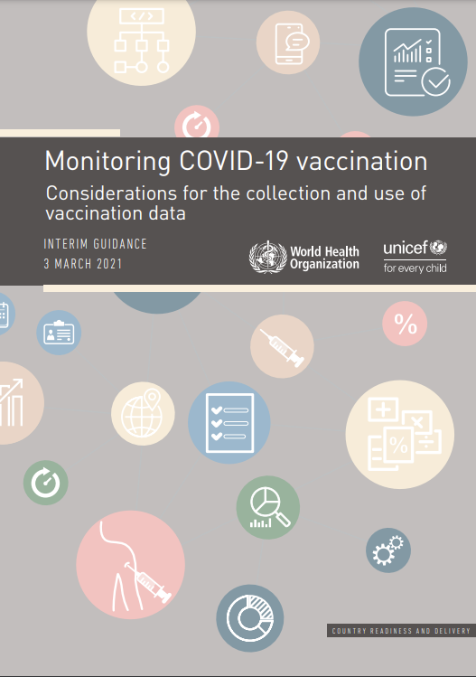
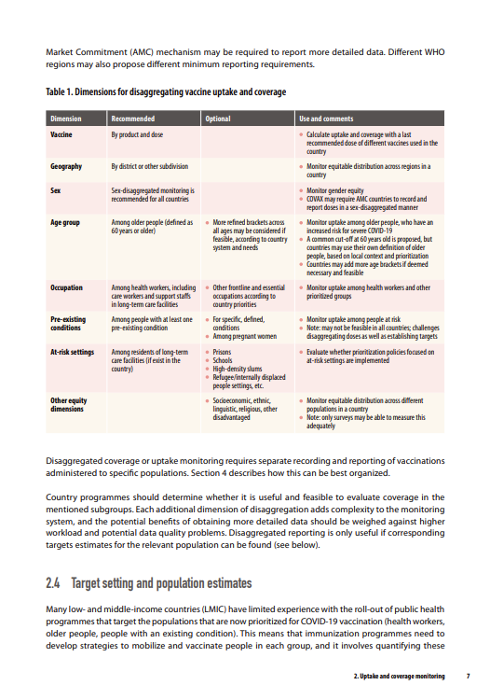
7. Une mise à jour du guide de surveillance de la vaccination contre la COVID-19 est en cours (4/4)
L’OMS collabore avec ses partenaires pour mettre à jour le document « Surveillance de la vaccination contre la COVID-19 : Éléments à prendre en considération en lien avec la collecte et à l’utilisation des données sur la vaccination ».
Le document actualisé contiendra des recommandations révisées pour le suivi des programmes de vaccination contre la COVID-19 au niveau national, conformément aux exigences révisées en matière de notification au niveau mondial.
Le document sera disponible sur le site Web de l’OMS et sera communiqué aux États membres par l’intermédiaire des bureaux régionaux de l’OMS.

Slide 28
8. Aperçu des études de l’efficacité vaccinale (EV) contre Omicron (1/2)
DONNÉES AU 28 NOVEMBRE 2023
Questions en suspens
un total de 249 études sur Omicron
153 études sur les séries primaires et 213 études sur les doses de rappel
19 vaccins étudiés
Les vaccins monovalents ancestraux : Janssen, Cansino, AstraZeneca, Gamaleya, Beijing CNBG, Wuhan CNBG, Bharat, Sinovac, Medigen, Novovax, Moderna, Pfizer
Les vaccins adaptés à un variant : Pfizer BA.1, Moderna BA.1, Pfizer BA.4/5, Moderna BA.4/5, Pfizer XBB.1.5, Moderna XBB.1.5, vaccin Sanofi beta
1
EV du vaccin monovalent XBB.1.5 - un nouveau vaccin contenant un variant ?
2
EV de la période entre la dernière nouvelle vaccination et la précédente ?
3
EV de l’immunité hybride, de l’immunité induite par le vaccin et de l’immunité induite par l’infection ?
4
EV contre les sous-variants et les nouveaux variants Omicron ?

Slide 29
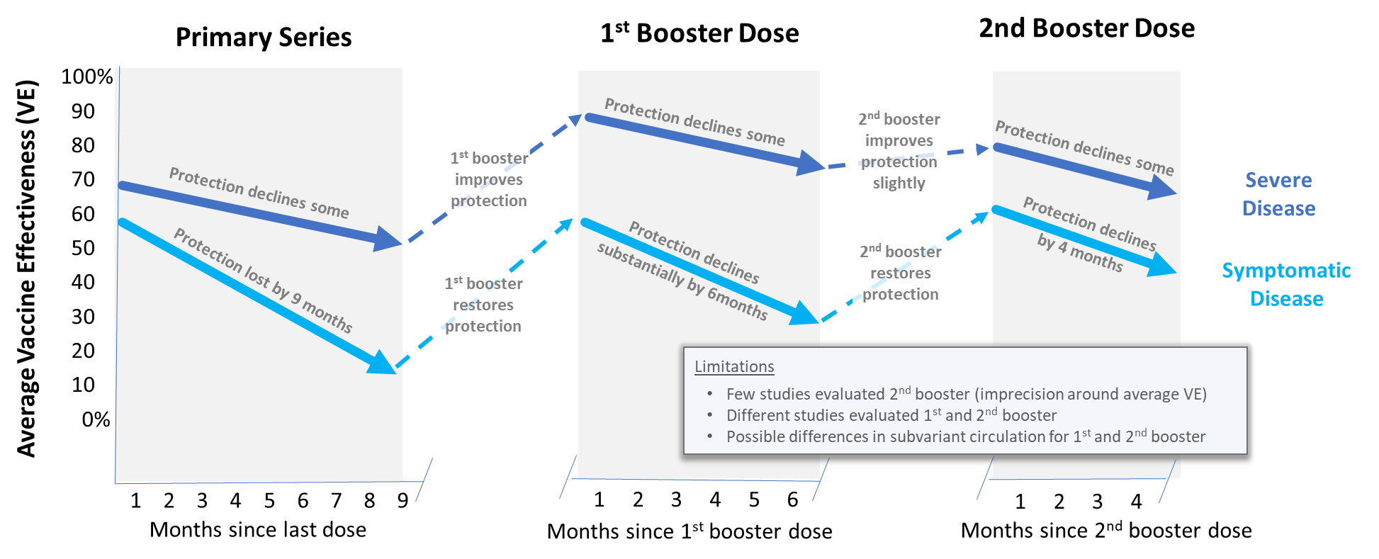
8. Les doses de rappel sont efficaces contre le variant Omicron en ce qui concerne les formes graves de la maladie (2/2)
Maladie symptomatique
EV de la série primaire plus faible contre Omicron par rapport à avant Omicron, mais en nette diminution
Rétablissement de l’EV de la 1re dose de rappel après la série primaire, mais en nette diminution
Rétablissement probable de l’EV de la 2e dose de rappel après la 1re dose de rappel, mais en nette diminution
Maladie grave
EV de la série primaire plus faible contre Omicron par rapport à avant Omicron, avec une diminution minime
La 1re dose de rappel restaure la protection après la série primaire, avec une diminution minime
Rétablissement probable de l’EV de la 2e dose de rappel après la 1re dose de rappel, avec une diminution minime
Efficacité moyenne du vaccin ¹
Le temps écoulé depuis la dernière dose semble plus important que la plate-forme vaccinale, mais il existe encore peu d’études portant sur des plates-formes non-ARNm
1. Sur la base de 81 études menées dans 20 pays
2. Approximation basée sur les résultats obtenus pour le vaccin Pfizer-BioNTech à partir de la durée d'efficacité des vaccins contre l'infection par le SARS-CoV-2 et la maladie de COVID-19 par Feikin D et al. (https://doi.org/10.1016/S0140-6736(22)00152-0), pour laquelle toutes les études ont été effectuées avant que le variant Omicron ne commence à circuler.
Source : Mise à jour de la revue systématique et de la méta-régression par Higdon M et al. https://linkinghub.elsevier.com/retrieve/pii/S1473309922004091

Slide 30
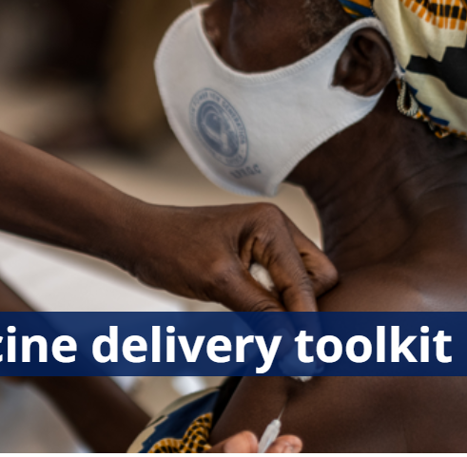
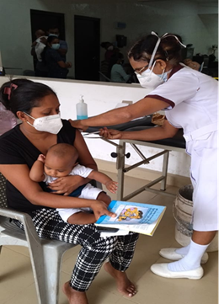
9. Ressources programmatiques pour le vaccin contre la COVID-19
Boîte à outils pour l’administration des vaccins contre la COVID-19 (microplanification ; intégration de la vaccination contre la COVID-19 dans les SSP ; réglementation ; approvisionnement, logistique et gestion des déchets ; sécurité des vaccins ; susciter l’acceptation et la demande des vaccins contre la COVID-19 ; données et suivi ; évaluation…)
https://www.who.int/tools/covid-19-vaccine-introduction-toolkit#vaccine%20specific%20resources
Recueil mondial des connaissances des pays sur la vaccination contre la COVID-19 (expériences et meilleures pratiques des pays par catégorie programmatique)
Global compendium of country knowledge on COVID-19 vaccination
Préqualification de vaccin et liste d’utilisation d’urgence et préqualification
https://extranet.who.int/prequal/vaccines/covid-19-vaccines-who-emergency-use-listing
https://extranet.who.int/prequal/vaccines/welcome-vaccines-prequalification

Slide 31
10. Il reste des questions scientifiques sans réponse sur les vaccins contre la COVID-19, en ce qui concerne l'immunité des populations, les variants, et plus encore.
Ce que nous savons
Ce qui reste inconnu
L'immunité hybride (induite par l’infection et les vaccins) est meilleure que l’infection ou la vaccination seule
Dans les environnements à faible couverture, les adultes plus âgés ont tendance à avoir une séroprévalence plus faible que les autres groupes
Les groupes à risque d’issues graves (p. ex. les individus de plus de 60 ans) ont connu une mortalité excessive, même dans les régions les moins touchées ; les communications et les infrastructures ciblées sont importantes pour promouvoir l'adoption de la vaccination
Des vaccins contenant des variants (VCV) ont été autorisés
Quelle est l'efficacité du vaccin compte tenu de l'immunité élevée de la population ?
Quels seront la nécessité et le calendrier des doses de rappel et des nouvelles vaccinations supplémentaires à plus long terme ?
La séroprévalence peut-elle être utilisée, et de quelle manière, pour modifier les calendriers de vaccination des populations à séroprévalence élevée ?
Quelle est la preuve de la durée de protection par le vaccin et de la protection contre l'affection post-COVID-19 (COVID long) ?
Les nouveaux vaccins offriront-ils une meilleure protection contre l'infection et la transmission ?
Dans quelle mesure les vaccins et la vaccination seront-ils efficaces contre les variants futurs ?
https://iris.who.int/bitstream/handle/10665/373987/WHO-2019-nCoV-Vaccines-SAGE-Prioritization-2023.2-eng.pdf?sequence=1
31

